Slide 1
Тема 2: Обучение нейронной сети

Slide 2
Обучающая выборка
x₁ | y₁
x₂ | y₂
x₃ | y₃
x₄ | y₄
x₅ | y₅
x₆ | y₆
... | ...
x_{N} | y_{N}

Slide 3
Обучающая выборка
x₁ | y₁
x₂ | y₂
x₃ | y₃
x₄ | y₄
x₅ | y₅
x₆ | y₆
... | ...
x_{N} | y_{N}
Делится на train, test, valid

Slide 4
Тренировочный под-датасет - используется для обучения нашей модели
Валидационный датасет - нужен для того, чтобы подстраивать параметры обучения нашей модели.
Тестовый датасет – на нем проверяется окончательный результат

Slide 5
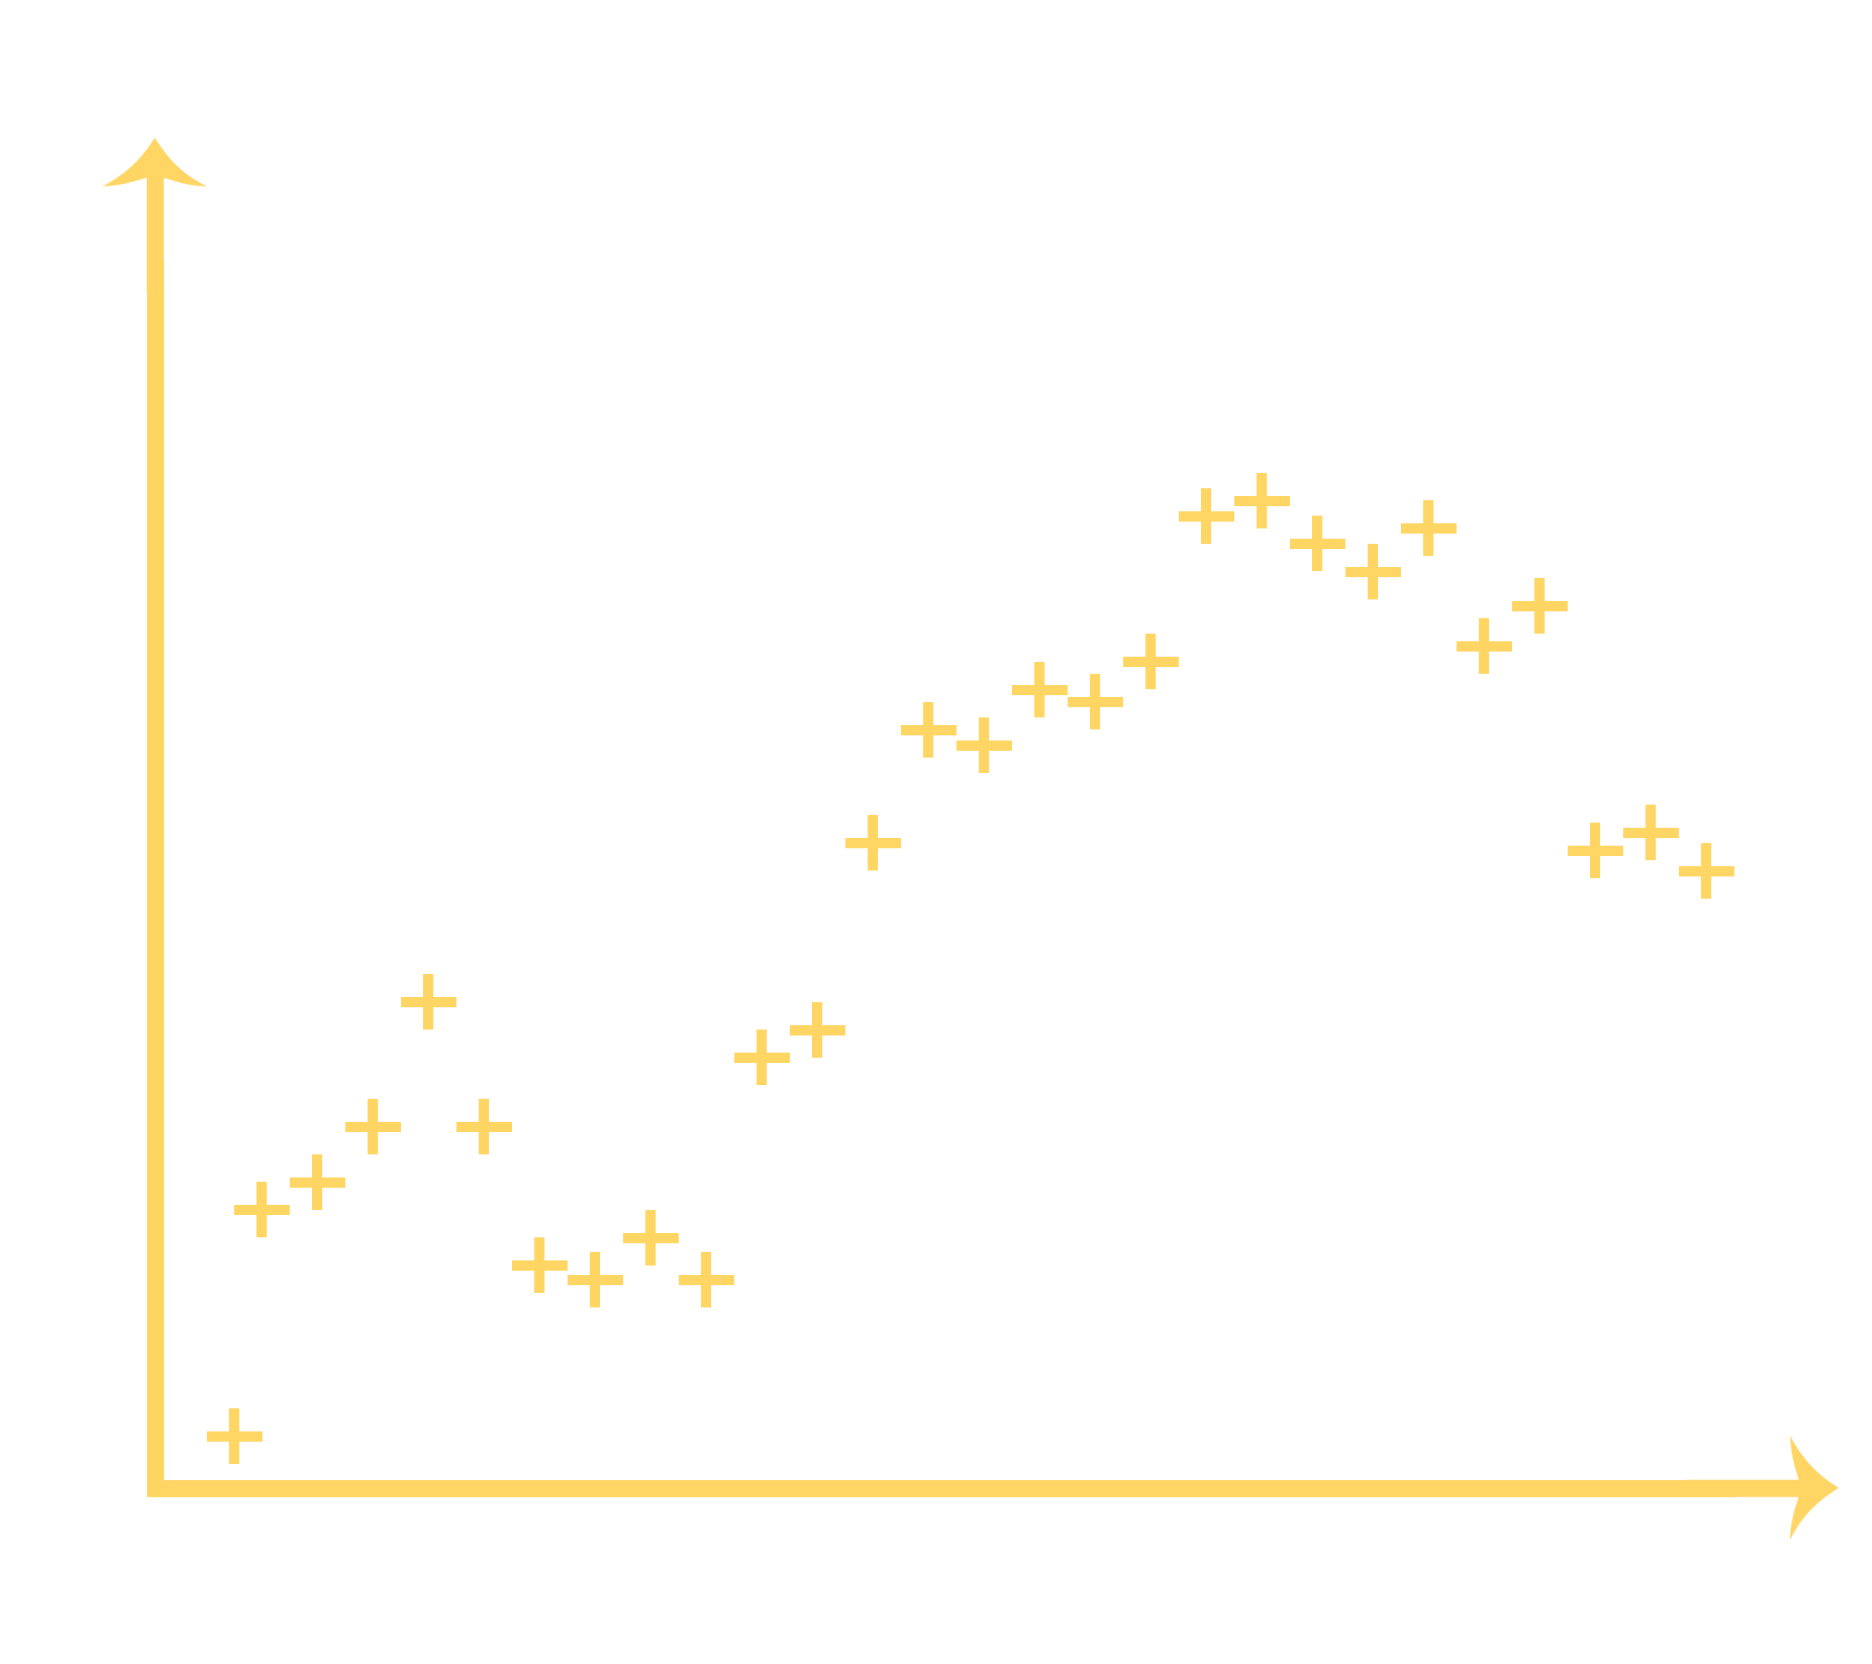
Пример задачи: восстановление зависимости
у
х

Slide 6
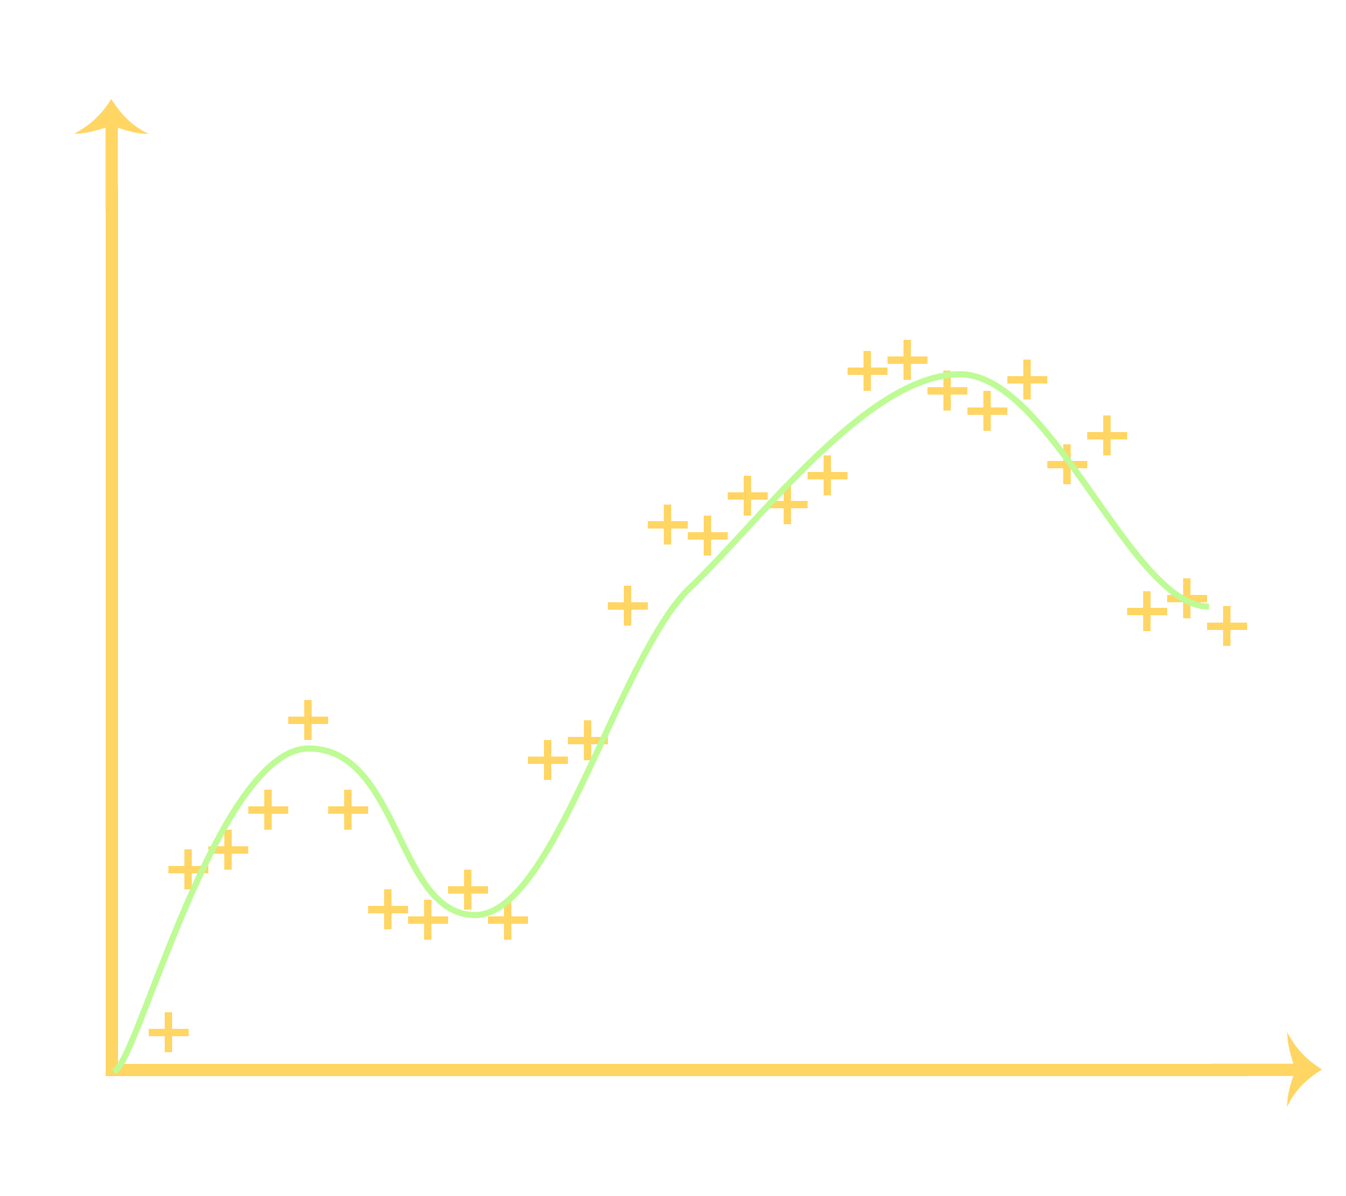
Пример задачи: восстановление зависимости
y_{i} = f (x_{i})
y
x

Slide 7
Пример задачи: восстановление зависимости
у_{i}=f(x_{i})+ε_{i}
y
x

Slide 8
Пример задачи: восстановление зависимости
у_{i}=f(x_{i})+ε_{i}
f(x_{i})-скрытая зависимость
y
x

Slide 9
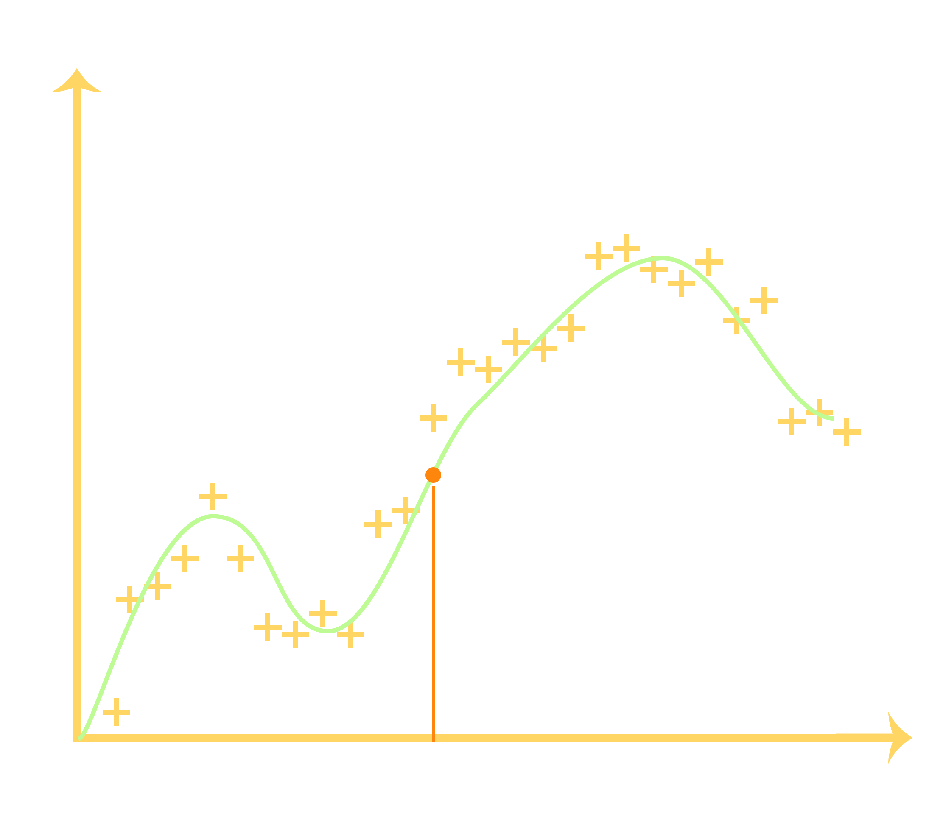
Пример задачи: восстановление зависимости
у_{i}=f(x_{i})+ε_{i}
f(x_{i})-скрытая зависимость
x_{i} - координата замера
y
x_{i}
x

Slide 10
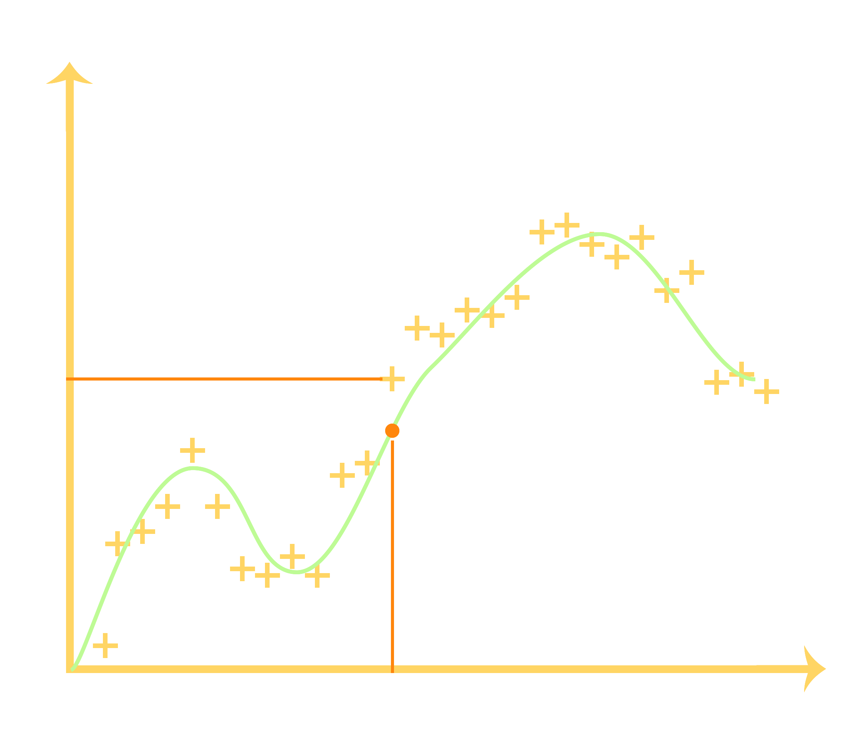
Пример задачи: восстановление зависимости
у_{i}=f(x_{i})+ε_{i}
f(x_{i})-скрытая зависимость
x_{i} - координата замера
у_{i} – измеренное значение
y
y_{i}
x_{i}
x

Slide 11
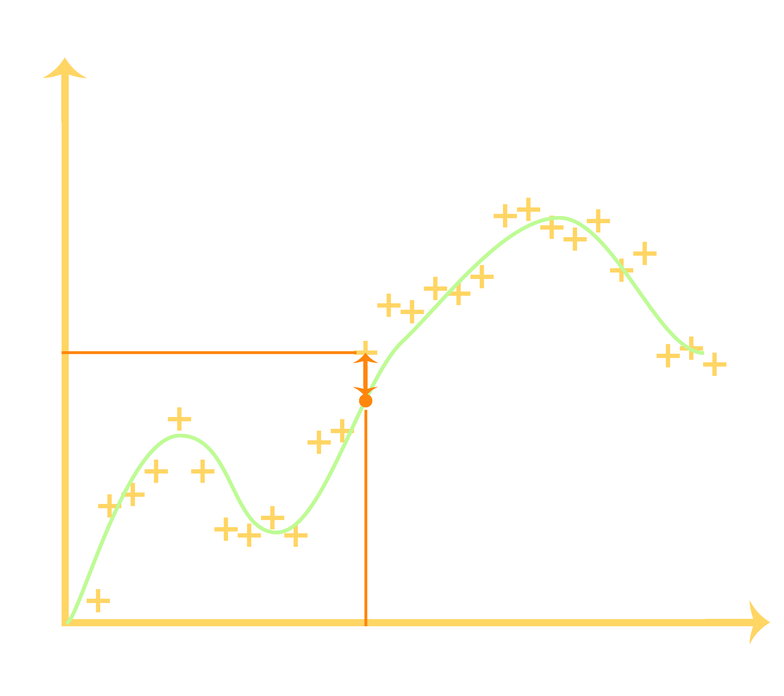
Пример задачи: восстановление зависимости
у_{i}=f(x_{i})+ε_{i}
f(x_{i})-скрытая зависимость
x_{i} - координата замера
у_{i} – измеренное значение
ε_{i} - шум
y
y_{i}
ε_{i}
x_{i}
x

Slide 12
Компоненты нейронной сети

Slide 13
Компоненты нейронной сети
Архитектура нейронной сети

Slide 14
Компоненты нейронной сети
Архитектура нейронной сети
Функция потерь

Slide 15
Компоненты нейронной сети
Архитектура нейронной сети
Функция потерь
Метод оптимизации

Slide 16
Компоненты нейронной сети
Архитектура нейронной сети
Функция потерь
Метод оптимизации
Метрики

Slide 17
Построение первой нейронной сети

Slide 18
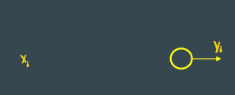
Нейронная сеть
��
х_{i}

Slide 19
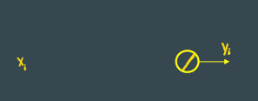
Нейронная сеть
��
��

Slide 20
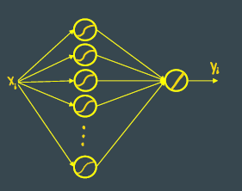
Нейронная сеть
��
��

Slide 21
Нейронная сеть
При помощи линейной комбинации сигмоидных функций, можно с любой точностью приблизить ограниченную функцию, с не более чем счётным числом разрывов.

Slide 22
Функция потерь

Slide 23
Функция потерь
Возьмем самую простую функцию потерь
среднеквадратичную ошибку или Mean Squared Error (MSE) для нашей задачи.

Slide 24
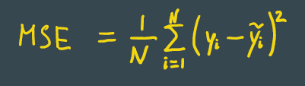
Функция потерь
Возьмем самую простую функцию потерь
среднеквадратичную ошибку или Mean Squared Error (MSE) для нашей задачи.

Slide 25
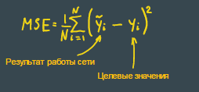
Функция потерь
Возьмем самую простую функцию потерь среднеквадратичную ошибку или Mean Squared Error (MSE) для нашей задачи.

Slide 26
Метрики
Метриками можно выбрать любые функции, в том числе функции потерь
Для нашей задачи сделаем метрику «доля точек с отклонением меньше заданного»

Slide 27

Метрики
Метриками можно выбрать любые функции, в том числе функции потерь
Для нашей задачи сделаем метрику «доля точек с отклонением меньше заданного»

Slide 28
Градиентный спуск

Slide 29
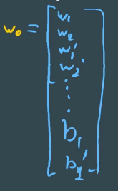
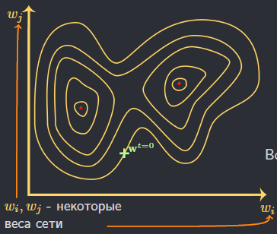
Настройка сети: градиентный спуск
��
_{w}�=0
��, �� - некоторые
��
веса сети

Slide 30
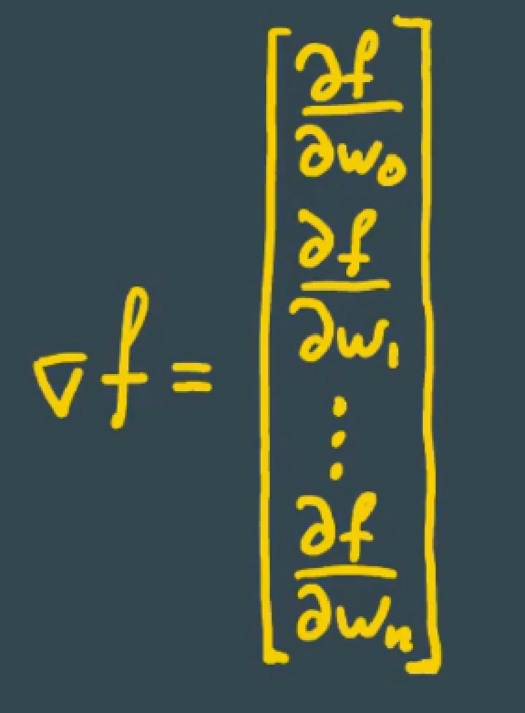
Настройка сети: градиентный спуск
_{w}�=0
𝛻� (w^{�=0})

Slide 31
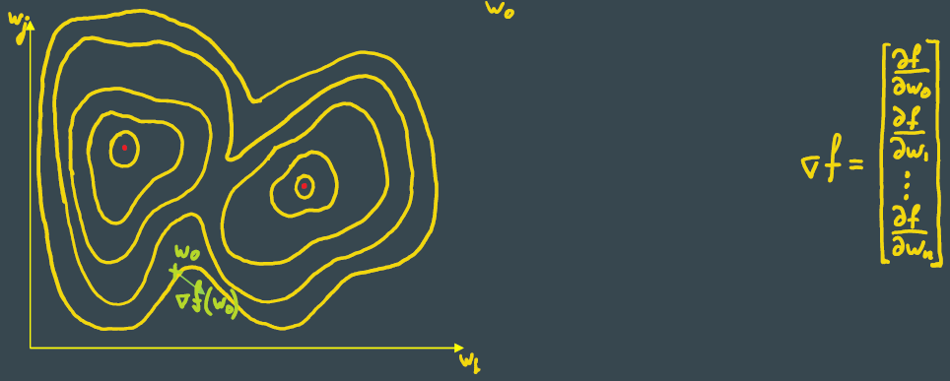
Настройка сети: градиентный спуск

Slide 32
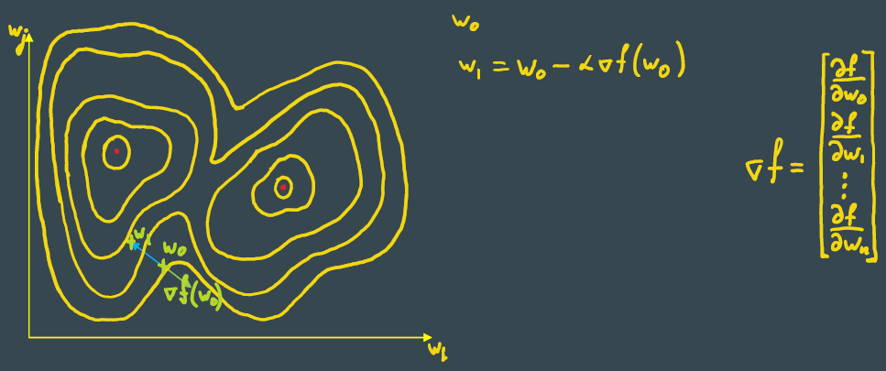
Настройка сети: градиентный спуск

Slide 33
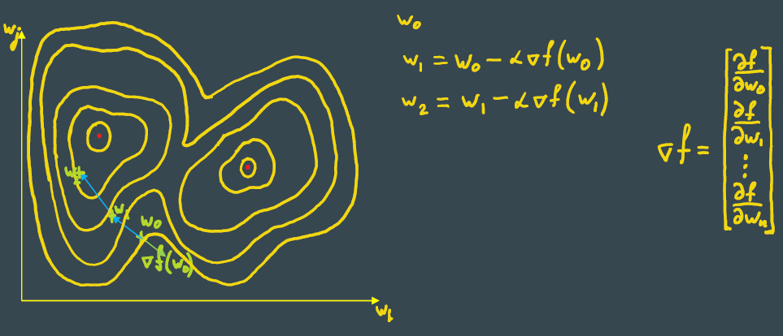
Настройка сети: градиентный спуск

Slide 34
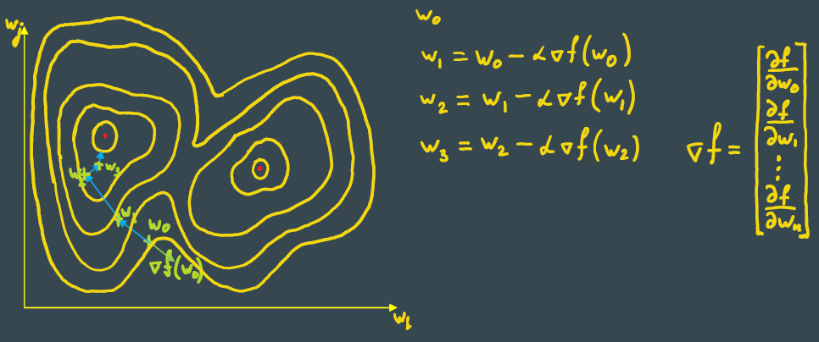
Настройка сети: градиентный спуск

Slide 35
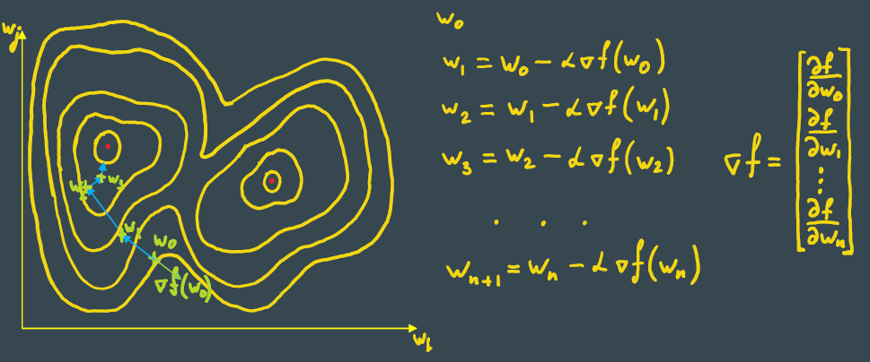
Настройка сети: градиентный спуск

Slide 36
Настройка сети: градиент функции потерь
Ограничения
функция потерь должна быть дифференцируема

Slide 37
Настройка сети: градиент функции потерь
Ограничения
функция потерь должна быть дифференцируема
Однако!
если, например, в какой-то точке или в каком-то небольшом множестве точек (например, множестве точек меры 0), производная не определена, то можно её до-определить для того, чтобы мы могли вычислить производную в любой точке

Slide 38
Настройка сети: градиент функции потерь
Ограничения
функция потерь должна быть дифференцируема
Однако!
если, например, в какой-то точке или в каком-то небольшом множестве точек (например, множестве точек меры 0), производная не определена, то можно её до-определить для того, чтобы мы могли вычислить производную в любой точке
производная функции потерь, в каком-то достаточно большом множестве точек, должна быть равна не нулю, а какому-то значению.

Slide 39
Настройка сети: градиент функции потерь
Для того, чтобы можно было осуществить такой спуск, нам и нужна дифференциируемая функция потерь

Slide 40
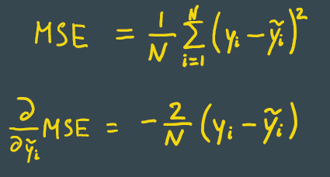
Настройка сети: градиент функции потерь
Для того, чтобы можно было осуществить такой спуск, нам и нужна дифференциируемая функция потерь

Slide 41
На функцию потерь накладываются следующие ограничения
функция потерь должна быть в большом наборе точек дифференцируема
функция потерь должна быть в большом наборе точек не равной нулю
В этом случае мы сможем как-то обучать нашу нейронную сеть.

Slide 42
Для того чтобы осуществить градиентный спуск нам нужно знать производные по всем параметрам.
Мы знаем производную функции потерь.
Но, как вычислить производные по всем параметрам сети?

Slide 43
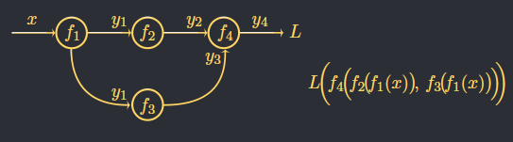
Расчитываем градиенты: правило цепочки
Мы знаем производную функции потерь. Но как вычислить производные по всем параметрам сети?

Slide 44
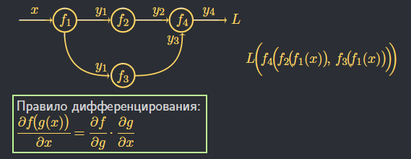
Расчитываем градиенты: правило цепочки
Мы знаем производную функции потерь. Но как вычислить произ- водные по всем параметрам сети?

Slide 45
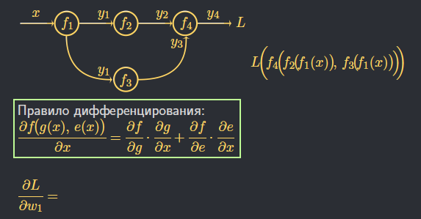
Расчитываем градиенты: правило цепочки
Мы знаем производную функции потерь. Но как вычислить произ- водные по всем параметрам сети?

Slide 46
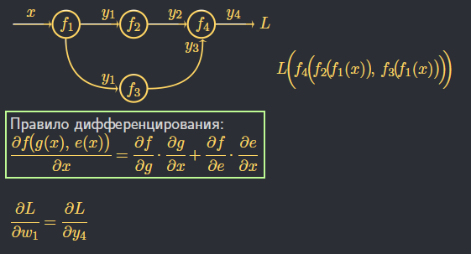
Расчитываем градиенты: правило цепочки
Мы знаем производную функции потерь. Но как вычислить произ- водные по всем параметрам сети?

Slide 47
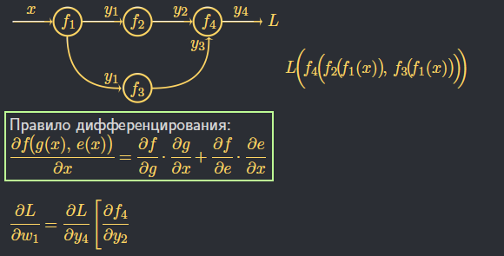
Расчитываем градиенты: правило цепочки
Мы знаем производную функции потерь. Но как вычислить произ- водные по всем параметрам сети?

Slide 48
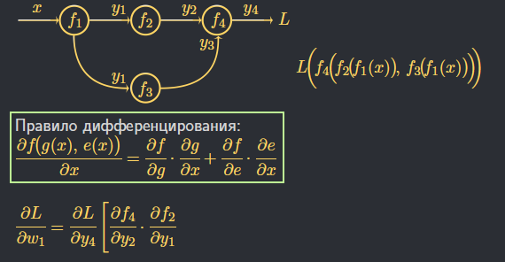
Расчитываем градиенты: правило цепочки
Мы знаем производную функции потерь. Но как вычислить произ- водные по всем параметрам сети?

Slide 49
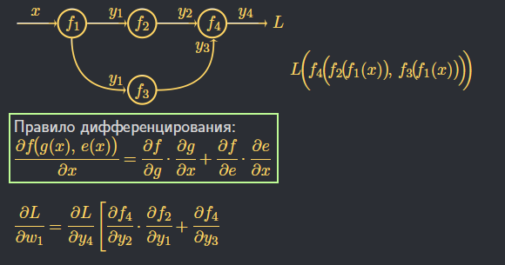
Расчитываем градиенты: правило цепочки
Мы знаем производную функции потерь. Но как вычислить произ- водные по всем параметрам сети?

Slide 50
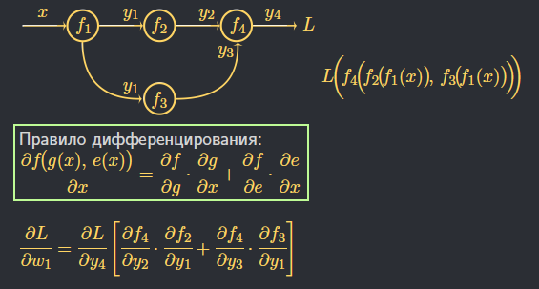
Расчитываем градиенты: правило цепочки
Мы знаем производную функции потерь. Но как вычислить произ- водные по всем параметрам сети?

Slide 51
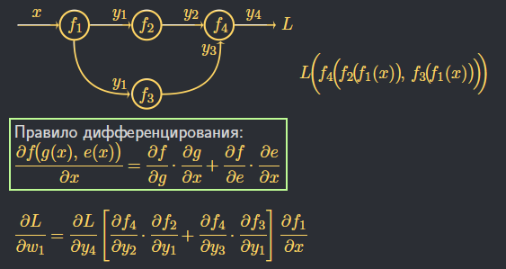
Расчитываем градиенты: правило цепочки
Мы знаем производную функции потерь. Но как вычислить произ- водные по всем параметрам сети?

Slide 52
Алгоритм обратного распространения ошибки

Slide 53
Для того чтобы иметь возможность посчитать производную лосс-функции по любому параметру, необходимо, чтобы
Лосс-функция (функция потерь) была дифференцируема.
Все операции, используемые в графе вычислений должны быть дифференцируемы .
Производная лосс функции по выходам нейронной сети должна иметь некоторые ненулевые значения на достаточно большом множестве точек.
Операции, используемые в графе вычисления, должны иметь ненулевые производные на достаточно большом множестве точек.

Slide 54
Понимание обратного распространения ошибки очень важно для того чтобы дальше проходить наш курс!!!

Slide 55
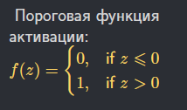
НЕ ПОДХОДИТ

Slide 56

ПОДХОДИТ
ПОДХОДИТ

Slide 57
Тема 3: Реализация градиентного спуска

Slide 58
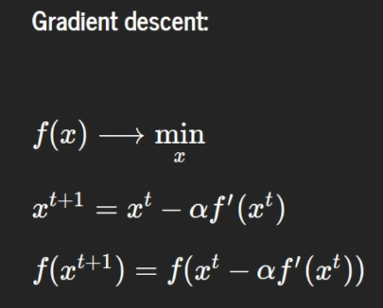

Slide 59
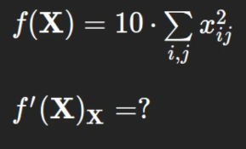

Slide 60
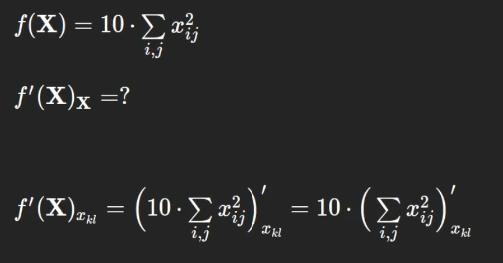

Slide 61
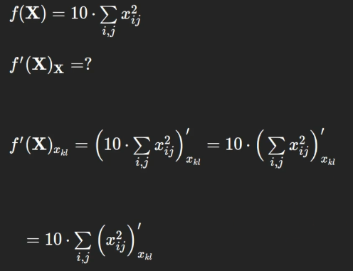

Slide 62
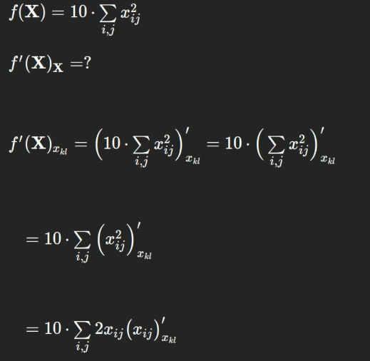

Slide 63
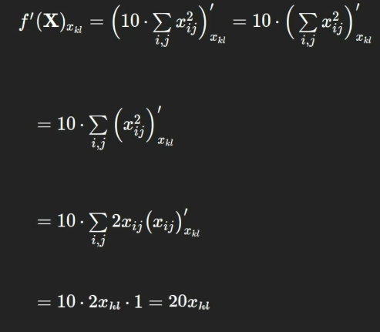

Slide 64
Запрограммируем градиентный спуск

Slide 65
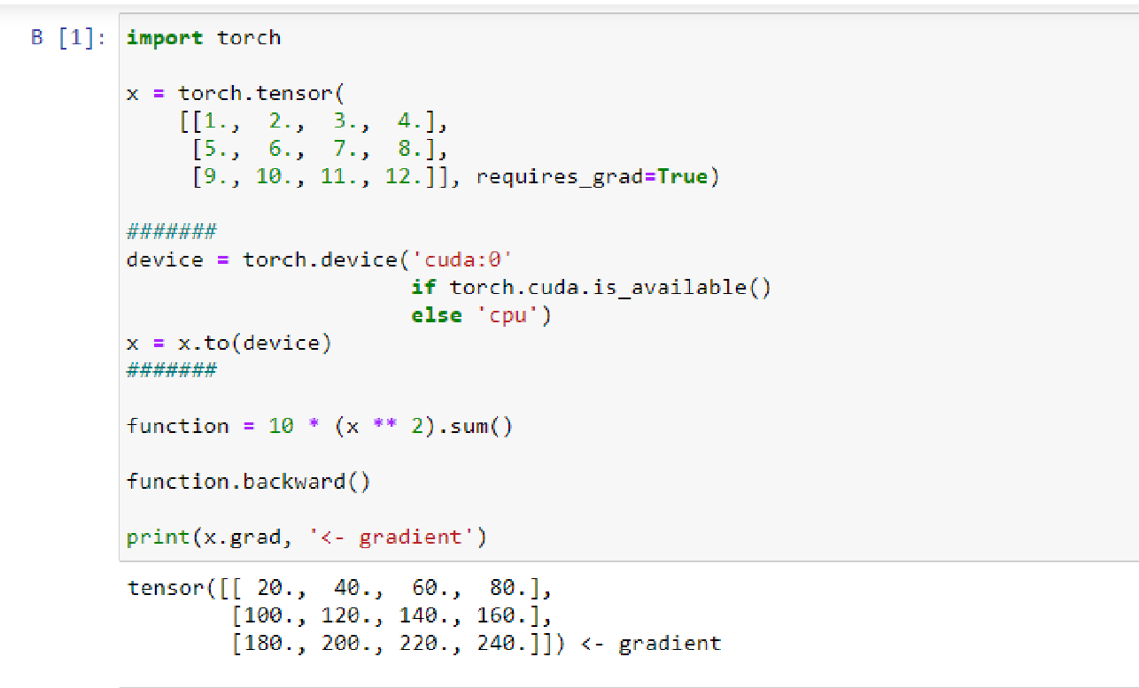

Slide 66
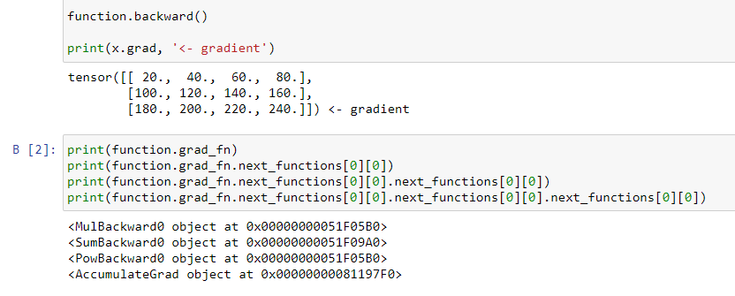

Slide 67
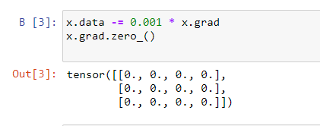

Slide 68
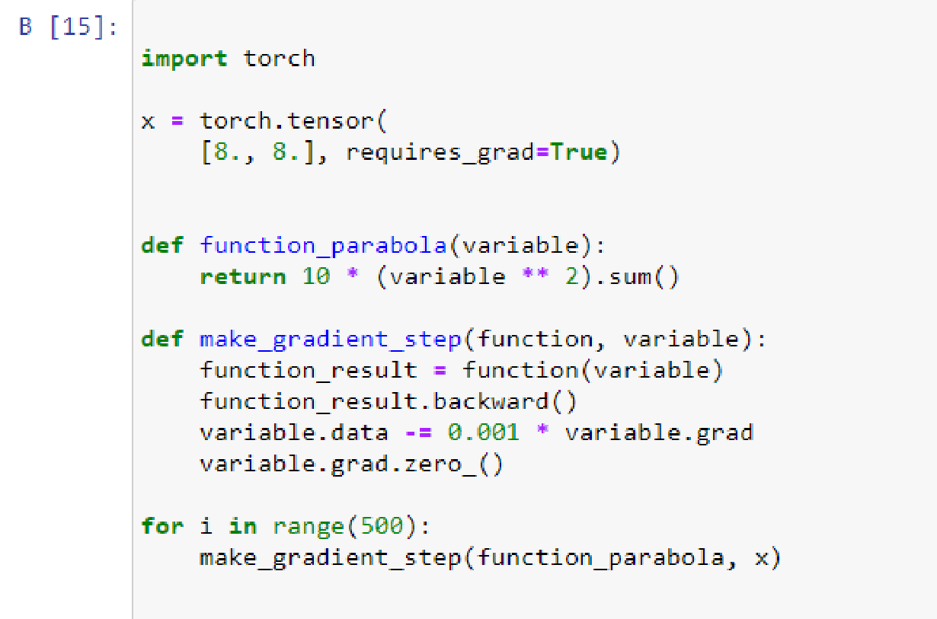

Slide 69
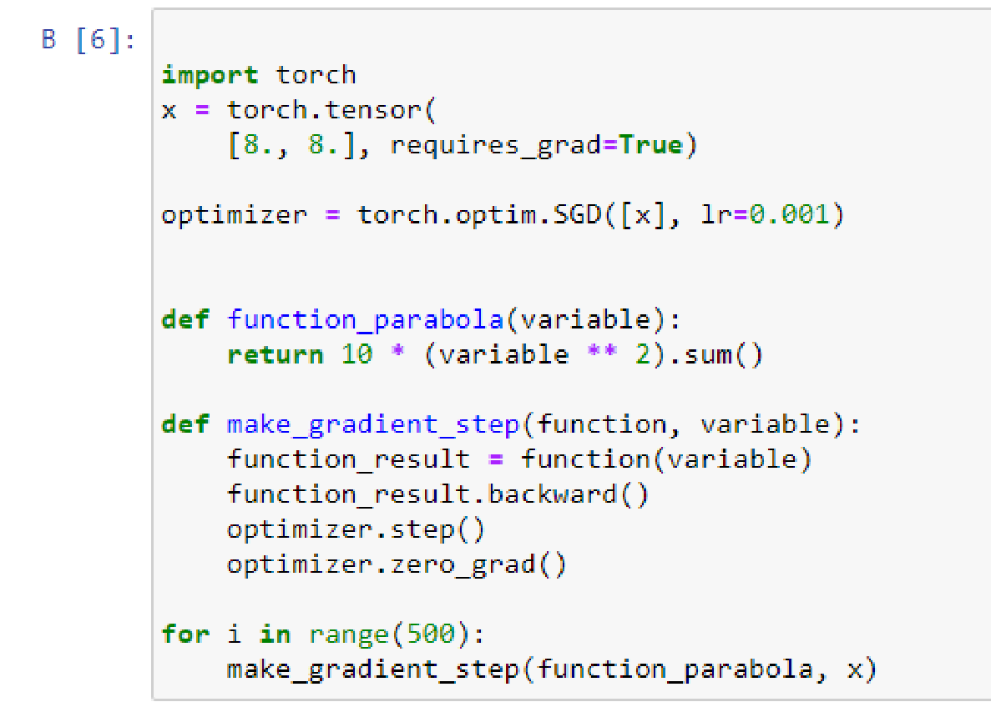

Slide 70
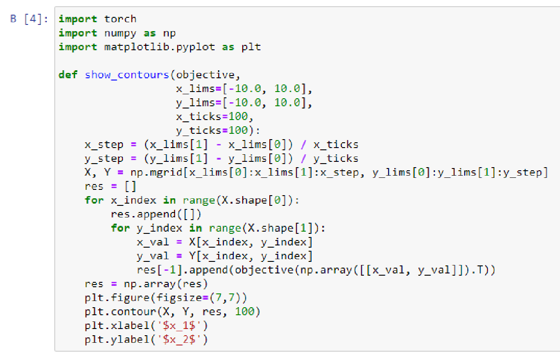

Slide 71
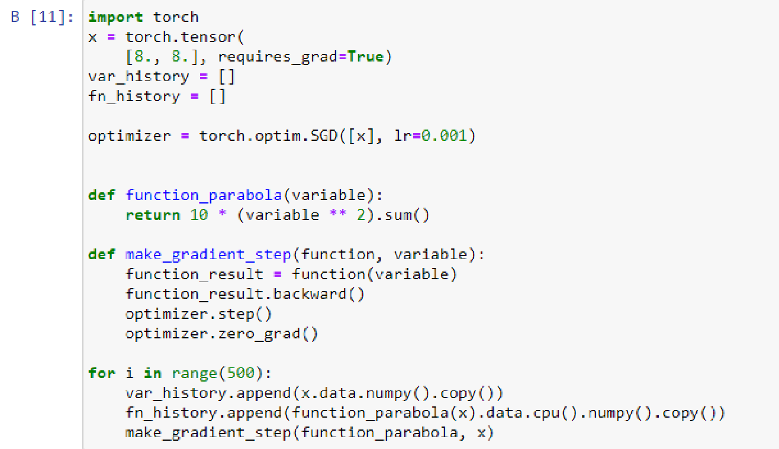

Slide 72
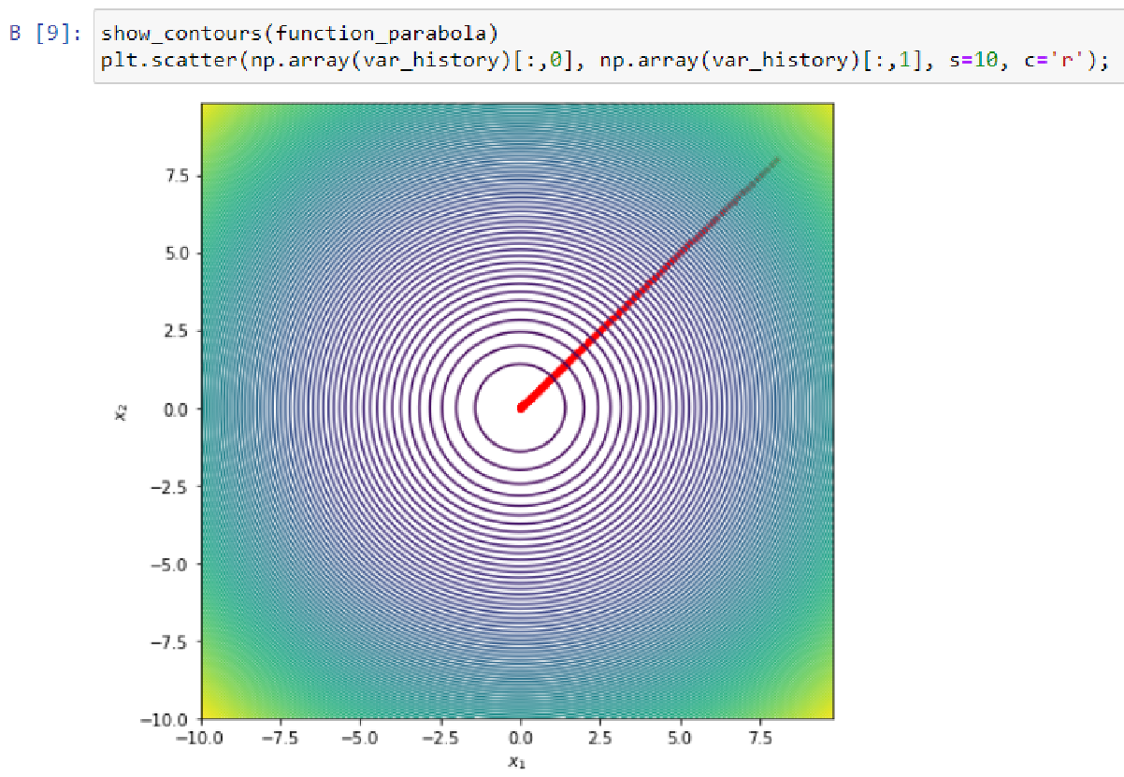

Slide 73
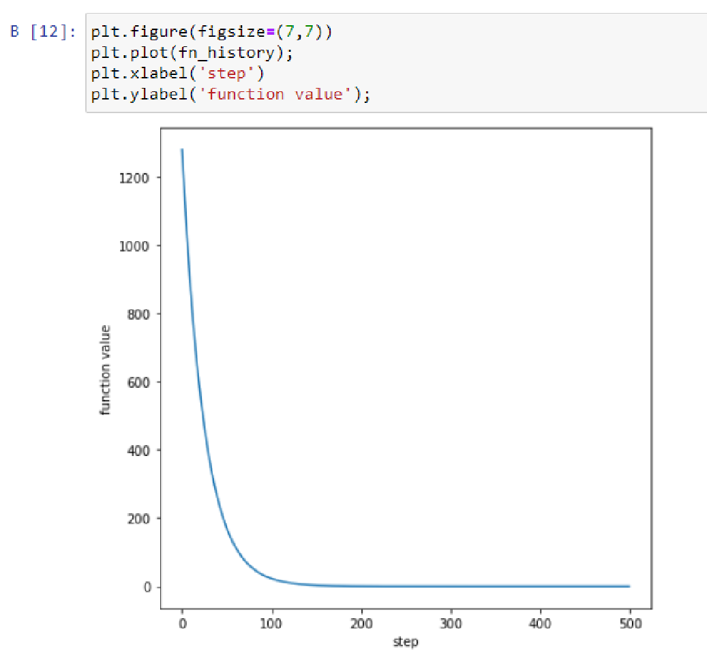

Slide 74
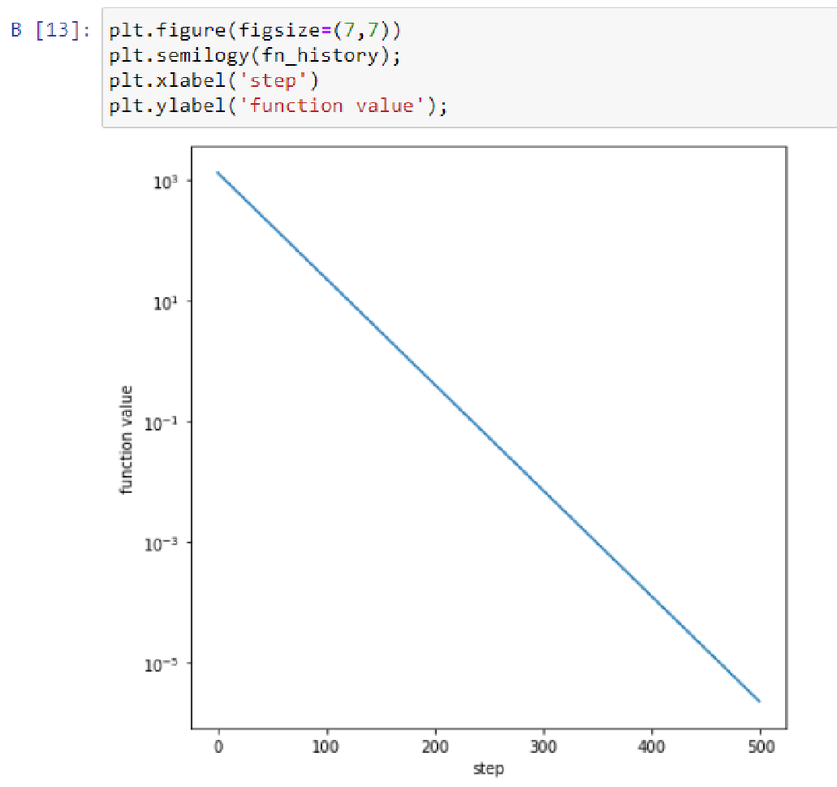

Slide 75
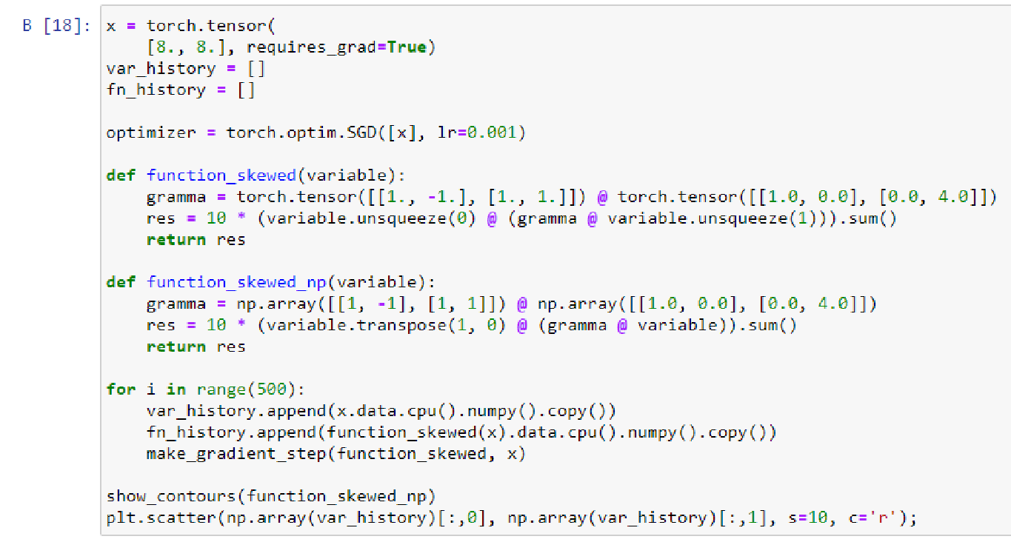

Slide 76
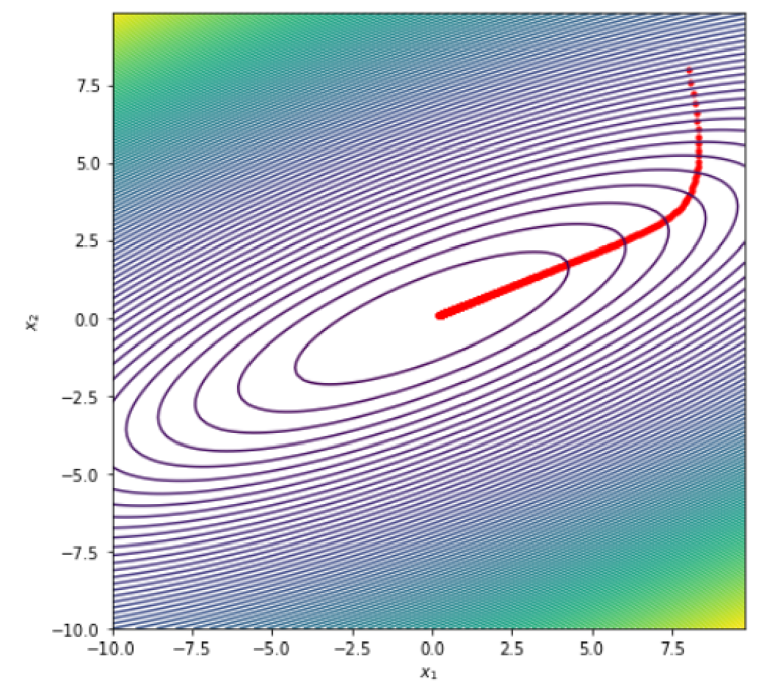

Slide 77
Пройти по ссылке.
https://github.com/Alfira233/NN/blob/main/Metod_gradient_descent.ipynb
Здесь хранится код, который был представлен ранее

Slide 78


Задачи:
1) Реализуйте расчет градиента для функции
2) Реализуйте градиентный спуск для той же функции. Пусть начальным приближением будет
шаг градиентного спуска alpha=0.001.
Чему будет равен ?
3) Перепишите пример 2, используя torch.optim.SGD. Изменился ли ответ?
4) Постройте график реализации градиентного спуска
Подсказка: перемножить все значения функции можно с помощью метода .prod()

